Slide 1
ОТЧЕТ О МЕТОДИЧЕСКОЙ РАБОТЕ
Фармацевтического колледжа
за 2019-2020 учебный год
Главный специалист МО
Казакова Е.Н.
Красноярск, 2020

Slide 2
Организация и проведение методических советов колледжа
По плану - 10 заседаний.
Проведено 10 заседаний.
Основные направления работы:
Согласование и анализ планов работы ЦМК, комиссии по НИРС.
Планирование и контроль мероприятий по исправлению замечаний ГЭК.
Утверждение пособий для издания в электронной библиотеке университета.
Подведение итогов конкурса «Лучшее учебное пособие», «Лучшее открытое занятие».
Планирование графика контроля посещения занятий и анализ качества их проведения.
Организация мероприятий и анализ участия преподавателей по обмену педагогическим опытом.
Планирование работы по проведению аттестации педагогических работников на соответствие занимаемой должности и на категорию .
Анализ инновационной педагогической деятельности педагогов.
Анализ повышении квалификации преподавателей.

Slide 3
Выполнение плана мероприятий по исправлению замечаний ГЭК
Актуализация и коррекция методических рекомендаций по подготовке и оформлению выпускной квалификационной работы в части использования библиографических источников в теоретической части ВКР (декабрь, 2019).
Разработка положения, регламентирующего порядок проведения нормоконтроля (декабрь 2019).
Внесение коррекции в критерии оценивания ВКР по пункту «Статистическая обработка» (декабрь 2019).
План мероприятий по исправлению замечаний
ГЭК выполнен в полном объеме!

Slide 4
Утверждение пособий для издания в электронной библиотеке университета
42 издания (учебные пособия, рабочие тетради, курсы лекций, сборники к аудиторным занятиям для преподавателей и студентов).
ЛУЧШИЕ УЧЕБНЫЕ ПОСОБИЯ - 2019

Slide 5
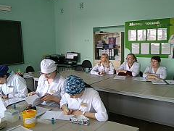
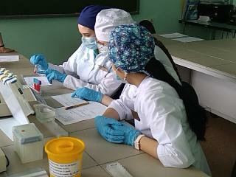
Анализ выполнения графика проведения открытых занятий и анализ качества их проведения
5 – открытых занятия на аттестационную категорию;
3 – открытых конкурсных занятия;
1 – мастер-класс для обучающихся (ЛД).

Slide 6
Педагогические технологии, демонстрируемые преподавателями на открытых занятиях
Соревновательная командная игровая деятельность на дисциплине «Технология оказания медицинских услуг» (СД)
Проблемные и компьютерные методы обучения на дисциплине «Основы патологии» (Ф)
Контекстное обучение на дисциплине «Биохимия» (ЛД)
Междисциплинарная интеграция по дисциплинам «С/у в педиатрии», «С/у при инфекционных заболеваниях», «Клин.фармакология» (СД)
Проблемы, выявленные в ходе административных посещений текущих занятий
способы активизации познавательной деятельности,
дифференцированный подход в обучении,
методы развития мотивации обучающихся.

Slide 7
Мероприятия по обмену педагогическим опытом
Секция СПО на всероссийской конференции «Вузовская педагогика»
9 докладов, 69 участников из 8 медицинских СПО Красноярска, Москвы, Омска, Санкт-Петербурга, Иркутска.
Участие в проведении внутривузовского семинара «Повышение методической культуры преподавателя КрасГМУ» Казакова Е.Н., Клобертанц Е.П., Овчинникова Т.В.

Slide 8
Результативное участие в педагогических конкурсах
4 диплома 1 степени на Всероссийском конкурсе инновационных форм оценки уровня формирования компетенций. На базе ОмГМУ (май, 2020г.)
4 диплома (1,2,3 степени) на Всероссийском конкурсе учебно-методических материалов, обеспечивающих использование в образовательном процессе активных и интерактивных форм проведения занятий. На базе ОмГМУ (октябрь, 2019г.)
Овчинникова Т.В.,
Кравченко М.П.,
Шилова Н.В.,
Перфильева Г.В.,
Битковская В.Г.,
Донгузова Е.Е.,
Казакова Е.Н.

Slide 9
Анализ работы по проведению аттестации педагогических работников
Преподавательский состав по уровню квалификации
Преподаватели | Категории (абс / %) |  |  | Почётные звания (абс / %) | Ученая степень (абс /%)
 | Высшая | I | Без категории
Штатные | 29/39 % | 18 /24% | 27 /36% | 11 / 14% | 3/4,3%
47/63%
В Центральную аттестационную комиссию направлено 22 заявления:
на высшую квалификационную категорию - 16
на первую - 6
ВПЕРВЫЕ пройдена аттестация
на I категорию – 4 чел., на высшую – 1 чел..

Slide 10
Анализ инновационной педагогической деятельности
Развитие видеотехнологий (видеолекции, видеонавыки)

Slide 11
Развитие дистанционных технологий
Освоение дистанционной платформы, созданной на базе корпоративного сайта KRASGMU.RU для дистанционного обучения и образования.
разработаны инструкции для преподавателей, организующих экзамен в системе cdo.krasgmu
проведены 4 обучающих занятия с преподавателями по настройки и редактированию экзаменационных материалов
оказывалась помощь в проведении экзамена
100% экзаменационных материалов
Техническая поддержка:
Донгузова Е.Е., Кравченко М.П.

Slide 12
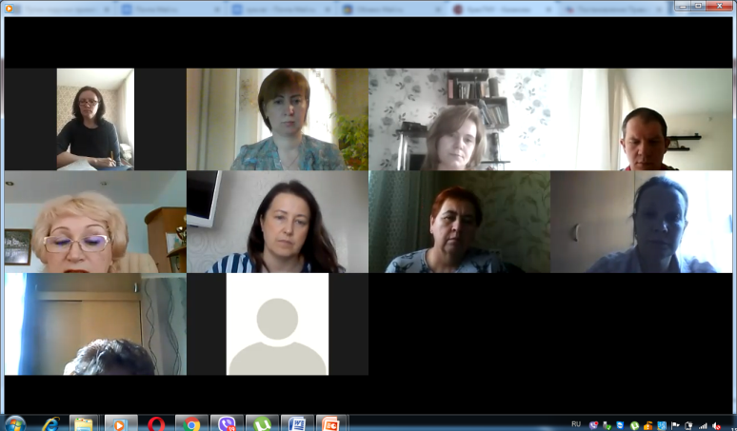
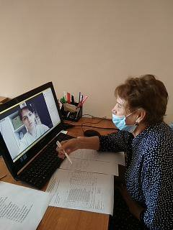
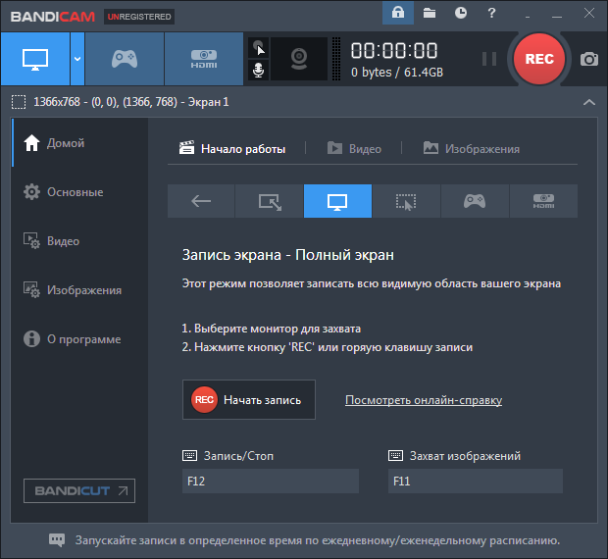
Развитие дистанционных технологий
Применение технологии он-лайн видеоконференции через сайт zoom
для проведения учебных занятий, консультаций, промежуточной аттестации
Использование инструмента Bandicam для записи видео с экрана компьютера для разбора типичных ошибок, сделанных студентами в ходе самостоятельной работы (есть ограничения по времени 10 минут).
Интерфейс «Bandicam»

Slide 13
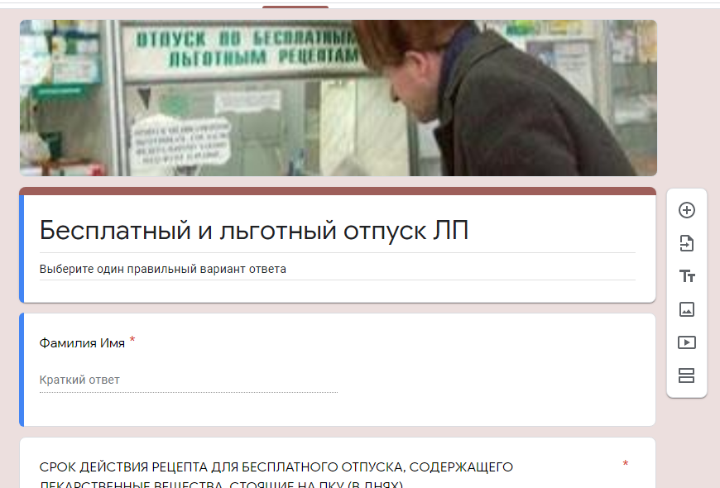
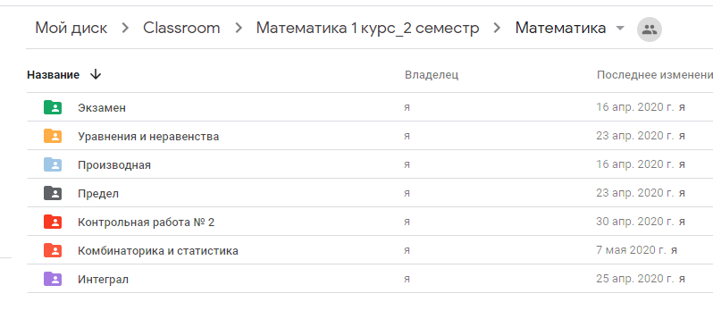
Развитие дистанционных технологий
Освоение облачных технологий на базе Google
https://docs.google.com/
- тестирование для текущей и промежуточной аттестации
- консультации по курсовым работам
- размещение материалов к занятию на Диске Google - Classroom

Slide 14
Повышение квалификации преподавателей
Прошли повышение квалификации 100% преподавателей.
Направления:
Инклюзивное образование – 14
Школа педагога куратора – 12
Школа молодого преподавателя – 3
По профилю преподаваемой дисциплины – 4
Оказание ПМП – 1
«Методика проведения занятий в дистанционном режиме» – все преподаватели
«Новая коронавирусная инфекция COVID-2019: актуальные вопросы для преподавателей медицинских вузов» – все преподаватели
Программа профессиональной переподготовки - 5

Slide 15
Выполнено:
Проведена коррекция программ промежуточной аттестация в связи с переходом на дистанционное обучение.
Продолжено внедрение инновационных педагогических технологий (дистанционных, интерактивных, игровых).
Продолжена разработка и опубликованы на сайте Университета в библиотеке «Colibris» учебно-методические пособия и видеолекции.
План по непрерывному обучению и повышению квалификации преподавателей выполнен.
Продолжен обмен инновационным педагогическим опытом путем проведения мастер-классов, открытых занятий, конференций, выставок, участия во Всероссийских, международных и региональных мероприятиях.
Цели в области качества:
Разработка (обновление) программно-методического материала в модуле «Электронный УМКД» – 100% (по плану) - не учитывается в связи с переносом выхода актуализированных ФГОС СПО. Проведена переработка ППА для дистанционного обучения.
Разработка (обновление) учебно-методического материала, учебных пособий для аудиторных и внеаудиторных занятий – 100% (по плану).
Выполнение плана аттестации – 36% аттестованных преподавателей.
Выполнено 90%.
Выполнение плана повышения квалификации – 30% преподавателей.
Выполнено 100%.

Slide 16
Спасибо за внимание!

